Slide 1
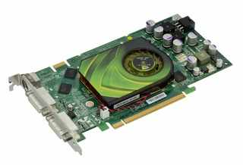
Czy jest potrzebny komentarz?

Slide 2
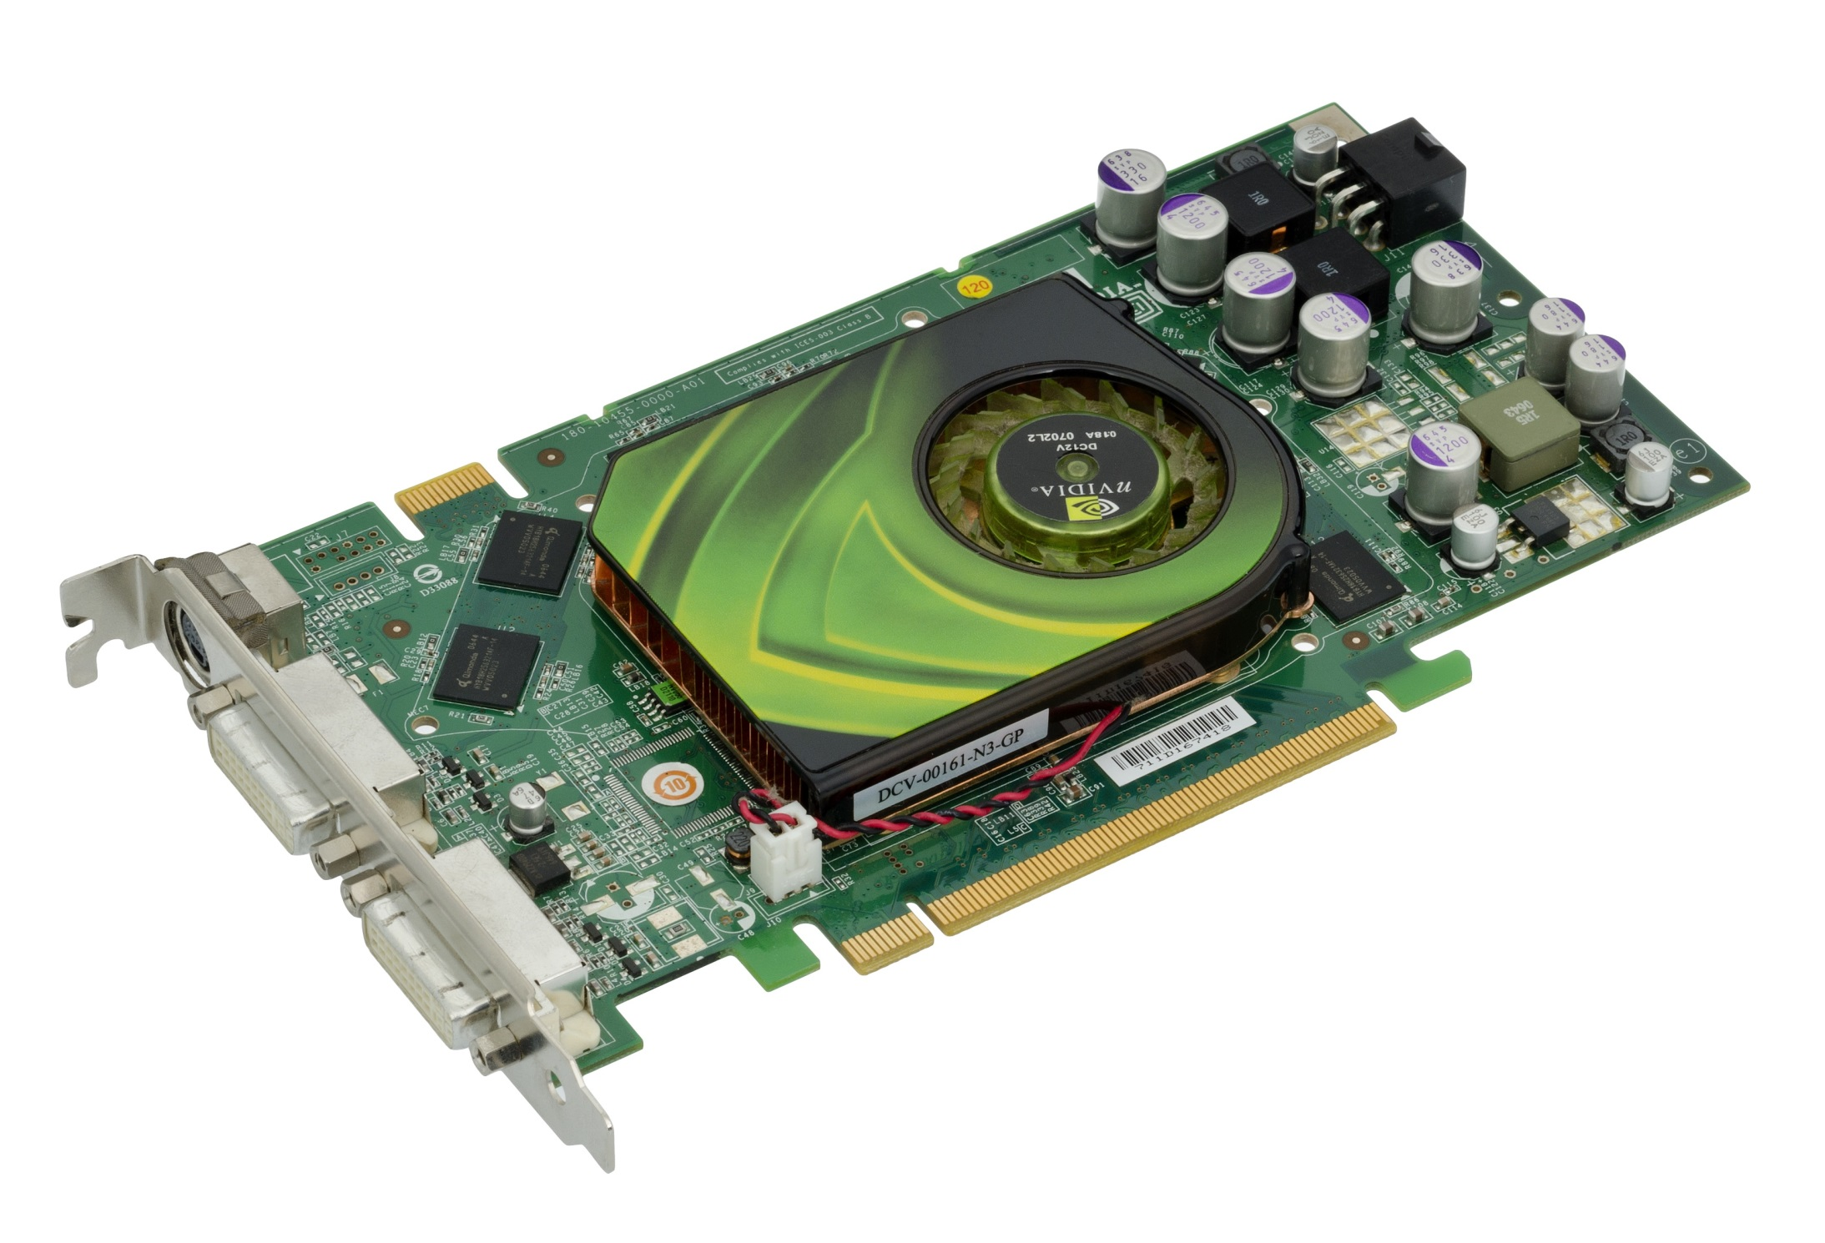
Tu niby jest wszystko ok,
ale zobacz rozmiary pliku...

